Slide 1
Welkom op het infomoment:
“Wat na het vierde jaar?”

Slide 2
Deel 1: Algemene info en overzicht van mogelijkheden op De Wijnpers
Notes:
Bart

Slide 3
“Samen groeien in een warme, duurzame, inspirerende school”

Slide 4


Onze slogan: niet enkel mooi op papier
Samen = Goed samenwerken met andere leerlingen, leerkrachten, ouders, (buitenlandse) partners (VERBONDENHEID)
Groeien = Actief meewerken tijdens de lessen en ook thuis werken voor school; volhouden en doorzetten ook als het moeilijk is; niet “ik kan het niet” maar wel “ik kan het nóg niet, maar ik doe mijn best om het wel te kunnen”; willen bijleren en vaardigheden en attitudes verwerven (COMPETENTIE & AUTONOMIE)

Slide 5



Warm= Elkaar helpen, vriendelijk zijn, niet roddelen of pesten, anderen aanvaarden zoals ze zijn, zoeken naar oplossingen
Inspirerend = een voorbeeld zijn voor de anderen door te laten zien hoe het wél kan
Duurzaam = goed voor het milieu, goed voor de mens

Slide 6



3 Studiedomeinen op De Wijnpers
STEM
LAND- EN TUINBOUW
KUNST EN CREATIE

Slide 7

Arbeidsmarktfinaliteit
🎯 Doel van de finaliteit
Leerlingen voorbereiden op:
Snel beginnen te werken,
of een 7e jaar (om een OK4 te behalen of zich te specialiseren).
Deze finaliteit is sterk praktijkgericht en focust op beroepsvaardigheden.
⭐ Wat kunnen leerlingen op het einde van de derde graad (5e en 6e jaar)?
Ze kunnen praktische taken en handelingen zelfstandig uitvoeren. Ze zijn expert in een vak (les van vakspecialisten, praktijk, stages, projecten, wedstrijden)
Ze hebben essentiële ‘soft skills’ onder de knie, zoals: op tijd zijn, vlot en correct kunnen communiceren met klanten, leveranciers, overheden
Ze beheersen de nodige attitudes om te succesvol te kunnen zijn: doorzettingsvermogen, ondernemerschap, nieuwsgierigheid,…
Ze hebben beroepscompetenties aangeleerd in realistische situaties (werkplek, atelier, labo, wedstrijden …).
Ze kunnen veilig en nauwkeurig werken, zoals nodig in een job.
Ze kennen basistheorie die rechtstreeks ondersteunt wat ze in de praktijk doen.
🎓 Toekomstmogelijkheden
Onmiddellijk starten op de arbeidsmarkt
Een 7e jaar volgen als voorbereiding Hoger Onderwijs (VHO) of als specialisatie/verhogen beroepskwalificatie (duaal)
Graduaat

Slide 8

Dubbele finaliteit
🎯 Doel van de finaliteit
Leerlingen voorbereiden op twee opties:
Verder studeren (professionele bachelor of graduaat)
Instromen op de arbeidsmarkt
Deze finaliteit combineert theorie met praktijk en richt zich op leerlingen die beide opties willen openhouden.
⭐ Wat kunnen leerlingen op het einde van de derde graad (5e en 6e jaar)?
Ze hebben een sterke theoretische basis
Ze kunnen theorie toepassen in opdrachten, projecten of praktijk.
Ze kunnen samenwerken, plannen en zelfstandig taken uitvoeren.
Ze kennen de basisvaardigheden van een bepaald domein (bv. STEM, LT, KC, …)
Ze zijn gewend aan realistische contexten, zoals projecten of soms stages.
🎓 Toekomstmogelijkheden
Professionele bachelor in de hogeschool
Graduaatsopleidingen (meer praktijkgericht, 2 jaar)
Arbeidsmarkt: een eerste job, vaak met doorgroeimogelijkheden
7e specialisatiejaar mogelijk, afhankelijk van de richting

Slide 9

Doorstroomfinaliteit
🎯 Doel van de finaliteit
Leerlingen voorbereiden op verder studeren in het hoger onderwijs, zowel professionele bachelor als universitaire opleidingen.
De finaliteit focust op sterke theoretische basis, leren analyseren, onderzoeken en abstract denken.
⭐ Wat kunnen leerlingen op het einde van de derde graad (5e en 6e jaar)?
Ze kunnen grote hoeveelheden leerstof verwerken en zelfstandig studeren.
Ze kunnen problemen analyseren, verbanden leggen en logisch redeneren.
Ze beheersen theoretische vakken (wiskunde, chemie, biologie, kunstbeschouwing, kunstfilosofie …) op een hoog niveau.
Ze kunnen informatie opzoeken en verwerken zoals in het hoger onderwijs.
🎓 Toekomstmogelijkheden
Hogeschool (professionele bachelor)
Universiteit (academische bachelor + master)
Brede toegang tot bijna alle hogere studies
Een 7e specialisatiejaar (niet verplicht, soms handig)

Slide 10
Richtingen in de 3e graad op De Wijnpers
Notes:
Bart

Slide 11
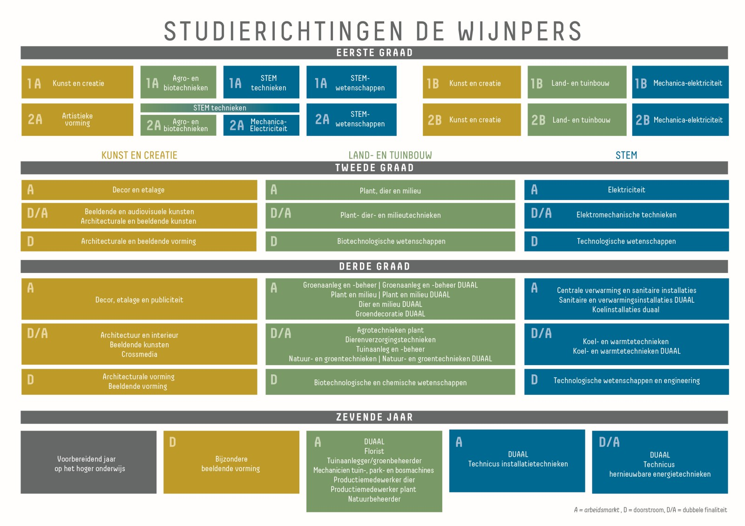
Overzicht
Notes:
Bart

Slide 12
Binnen domein STEM:
Doorstroom
4e jaar: Technologische wetenschappen (TW)
=>5e jaar:Technologische wetenschappen en engineering
Dubbele finaliteit
4e jaar: Elektromechanische technieken (EMT) => 5e jaar: Koel- en warmtetechnieken
Arbeidsmarkt
4de jaar: Elektriciteit
=> 5e jaar: Centrale verwarming en sanitaire installaties => 5e jaar: Sanitaire en verwarmingsinstallaties (duaal)
=> 5e jaar: Koelinstallaties (duaal)

Slide 13
Binnen domein Land- en Tuinbouw:
Doorstroom:
4e : Biotechnologische wetenschappen (BIO) 5e => Biotechnologische en chemische wetenschappen.
Dubbele finaliteit :
4e Plant- dier- en milieutechnieken (PDMT)
5e => Agrotechnieken plant
=> Dierenverzorgingstechnieken
=> Tuinaanleg en –beheer => Natuur- en groentechnieken
Arbeidsmarkt:
4de jaar Plant- dier- en milieu (PDM)
5e => Groenaanleg en –beheer / Groenaanleg en –beheer (duaal) => Plant en milieu / Plant en milieu (duaal)
=> Dier en milieu (duaal)
=> Groendecoratie (duaal)

Slide 14
Binnen domein Kunst en Creatie:
Doorstroom:
4e Architecturale en Beeldende Vorming
=> 5de jaar Beeldende vorming => 5de jaar Architecturale vorming
Dubbele finaliteit:
4e Beeldende en audiovisuele kunsten (BAK) / Architecturale en beeldende kunsten
=> 5de jaar Architectuur en Interieur => 5de jaar Beeldende kunsten => 5de jaar Crossmedia
Arbeidsmarkt:
4e Decor en Etalage
=> 5de jaar Decor, etalage en publiciteit

Slide 15
Wat is duaal leren?
Leerling leert de theorie op school en (het grootste deel van) de praktijk op de werkvloer
→ 2 dagen op school (PAV, Engels/Frans, Bedrijfsbeheer, LO, levensbesch.vak, praktijk) 16u → 3 dagen op de werkvloer (bedrijf) 22u → 10 projectdagen tijdens het schooljaar Totaal: 38u
Leerling ontvangt maandelijks een leervergoeding die wordt betaald door de werkgever
Schoolvakanties blijven behouden (herfstvakantie, kerstvakantie, krokusvakantie, paasvakantie, zomervakantie en wettelijke feestdagen) MAAR er moet wel gewerkt worden op schoolvrije dagen (klassenraad, brugdag, facultatieve verlofdag, …)
Soort contract (OAO tussen student, de school en het bedrijf. Je kunt niet ‘zomaar’ stoppen => Meer info over DUAAL bij de aparte infosessie (deel 2)

Slide 16
Wat is er anders in het vijfde jaar?

Slide 17
Wat is er anders in het 5e jaar?
Voorbereiding op leven na secundair wordt ingezet
De leerlingen krijgen iets meer vrijheid en mogen tijdens de middagpauze de school verlaten (mits toestemming van de ouders)
Er wordt meer zelfstandigheid van de leerling verwacht: - meer notities nemen tijdens de lessen - zelf planning kunnen opstellen en bijsturen ahv de planner - verantwoordelijkheid opnemen voor materialen, in orde zijn - zelf initiatief nemen( om toets in te halen, uitleg te vragen, naar de remediëringsles te gaan,.)
Moeilijkheidsgraad en leerstofhoeveelheden nemen toe => Goede planning + meer studeren nodig
Leerlingen van de derde graad zijn een inspirerend voorbeeld voor de andere leerlingen

Slide 18
Wat is er anders in het 5e jaar?
Manier van lesgeven in D–D/A al meer gericht op hoger onderwijs
Verhouding van examens/ projectevaluatie tegenover dagelijks werk verandert: examens wegen zwaarder door
Veranderen van studierichting of onderwijsvorm kan enkel nog tot het begin van het 5de jaar* .
In het 6de jaar moet je dezelfde studierichting en onderwijsvorm volgen als in het 5de jaar.
D- D/A: Onderzoekscompetentie in een wetenschapsdomein maken (focus op de onderzoekscycli).
*: In het 5de jaar kan je in de loop van het schooljaar van studierichting veranderen:
van 1 september tot en met 15 oktober: zonder bijkomende voorwaarden
van 16 oktober tot en met 15 januari: zonder bijkomende voorwaarden binnen hetzelfde studiedomein of binnen domeinoverschrijdende structuuronderdelen.
in alle andere gevallen is verandering alleen toegestaan op basis van een ernstige medische, psychische, sociale of onderwijskundige reden én op basis van een gunstige beslissing van de klassenraden.

Slide 19
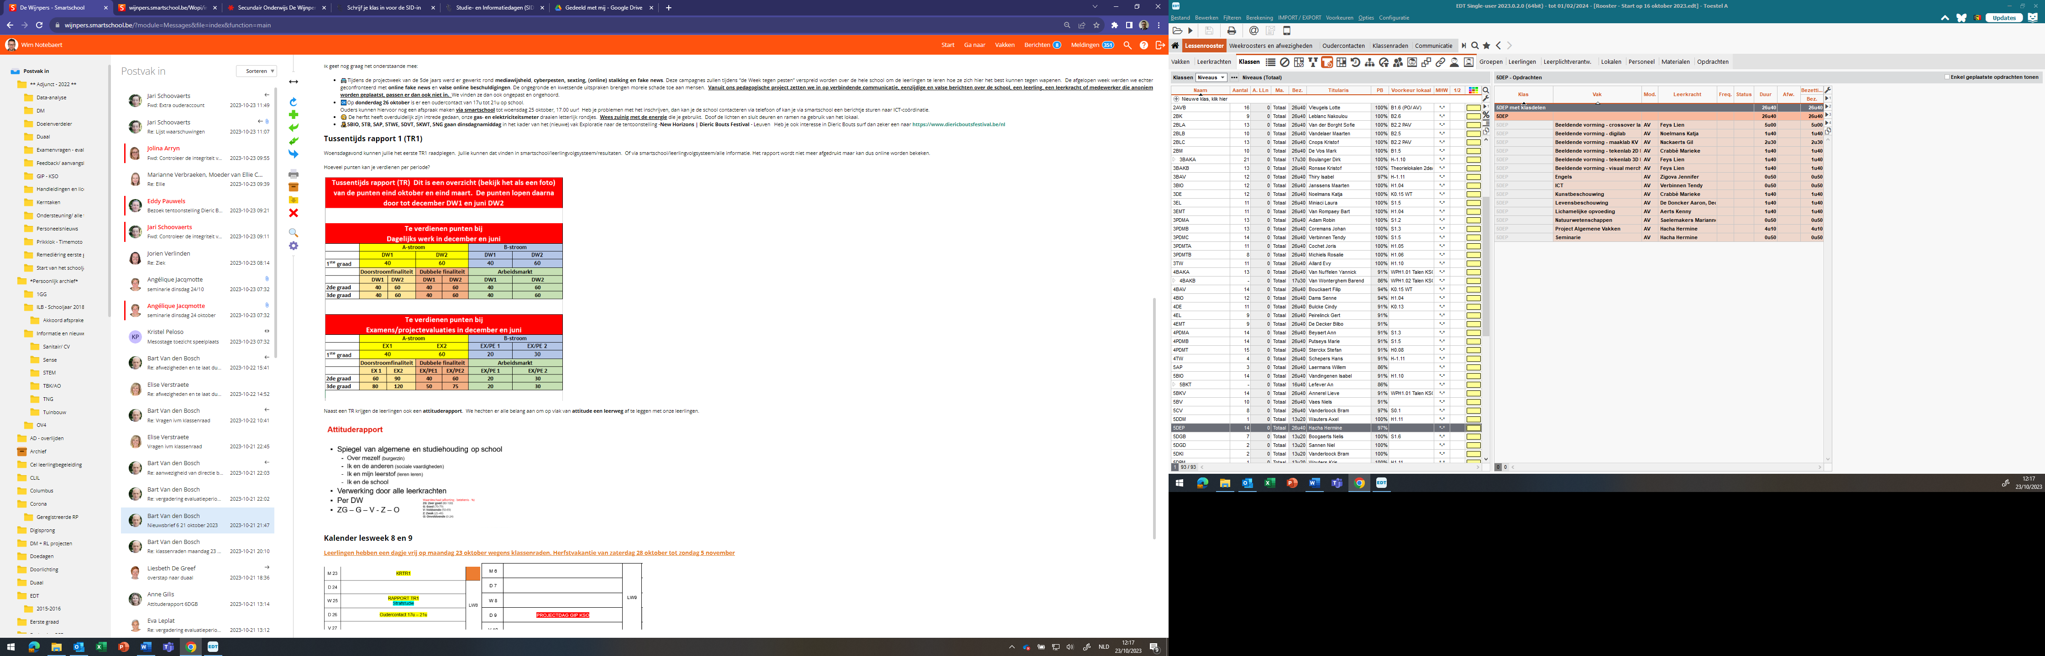
Inzet op optimale leerwinst
Dagelijks werk: verdeling van de punten

Slide 20
Inzet op optimale leerwinst
Te verdelen punten bij examens

Slide 21
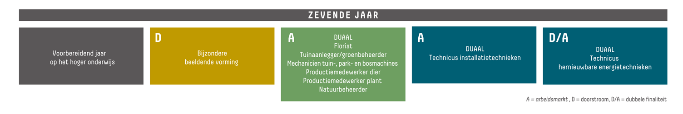
Na de derde graad, hier op school?
Vanuit D/A , A => Voorbereidend jaar HO: Als je nog niet helemaal klaar bent voor HO word je in een 7e jaar op school voorbereid. Deze voorbereiding is goedkoper dan in HO én het kost je geen studiepunten (veilige context). Het betreft hoofdzakelijk algemene vakken Nederlands, Wiskunde, Engels, Natuurwetenschappen aangevuld met enkele uren domeinspecifieke vakken STEM, Kunst en creatie of Land- en tuinbouw. Vanuit D uit alle domeinen => Bijzondere beeldende vorming Om je voor te bereiden op hogere studies in kunstonderwijs. Deze voorbereiding is goedkoper dan in HO én het kost je geen studiepunten (veilige context). Vanuit A => 7e jaar Duaal voorbereidend op de arbeidsmarkt Je blijft nog even in de veilige context op school, waar je extra certificaten kunt behalen (goedkoper vanuit school, voordeel op de arbeidsmarkt) Je krijgt de kans om een buitenlandse stage te doen (ultieme kans om dit te doen, een ervaring voor het leven, troef op de arbeidsmarkt) Je blijft voeling behouden met de werkvloer

Slide 22
Overzicht & alle info 7e jaren:
https://www.vlaanderen.be/onderwijs-en-vorming/diplomas-getuigschriften-certificaten-kwalificaties/een-diploma-of-studiebewijs-behalen/diploma-secundair-onderwijs/een-diploma-ander-studiebewijs-en-kwalificaties-behalen-in-het-gewoon-voltijds-secundair-onderwijs/doorstromen-na-je-diploma-van-het-gemoderniseerde-secundair-onderwijs

Slide 23
Studiekeuze doorgeven:
Uitnodiging voor enquête waarop leerlingen studiekeuze moeten ingeven: eind maart
Tip: Zoek online info op, praat met andere leerlingen, vraag advies aan de leerkrachten en de leerlingbegeleiders, denk na over de opties na het secundair….
Laat je keuze niet bepalen door de keuze van klasgenoten of vrienden, het gaat over JOUW toekomst!
BELANGRIJK! Bij toekenning attest deze keuze bevestigen of wijzigen voor 1 juli

Slide 24
Info van de Vlaamse Overheid over studierichtingen 3e gr
https://www.opleidingsinhouden-app.onderwijs-apps.vlaanderen.be/

Slide 25

Notes:
Wim

Slide 26
Vragen?

Slide 27
Dankjewel voor jullie aandacht!

